Slide 1

Multi-Moment-Analyse(MMA)
Multi-Moment Analysis
(MMA)

Slide 2
What is MMA?
MMA is a statistical technique for determining the proportion of time spent by workers in various defined categories of activities.
It permits quick analysis, recognition and enhancement of job responsibilities, tasks, performance competencies and organizational work flows.
This user guide gives the step by step representation of “ How to use the Buep-MMA web application ”.
Please follow the arrow given below . On click will give the respective web page
2
Electrical Drives | BueP/BPS-IE | 20.09.2016
© Robert Bosch GmbH 2016. Alle Rechte vorbehalten, auch bzgl. jeder Verfügung, Verwertung, Reproduktion, Bearbeitung, Weitergabe sowie für den Fall von Schutzrechtsanmeldungen.

Slide 3
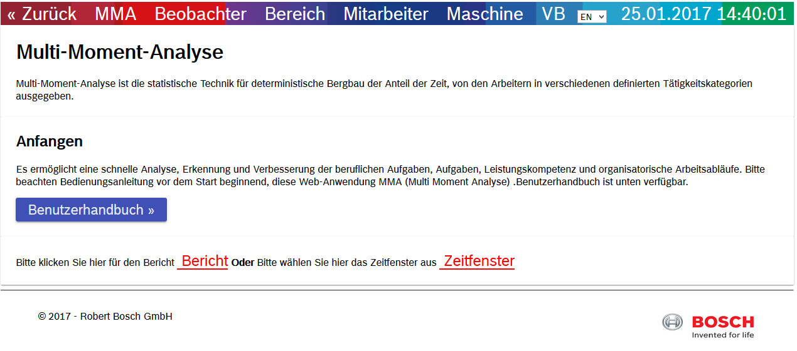
Introduction
This Page gives the small introduction about MMA
3
Electrical Drives | BueP/BPS-IE | 20.09.2016
© Robert Bosch GmbH 2016. Alle Rechte vorbehalten, auch bzgl. jeder Verfügung, Verwertung, Reproduktion, Bearbeitung, Weitergabe sowie für den Fall von Schutzrechtsanmeldungen.

Slide 4
Introduction
This will give the report page
4
Electrical Drives | BueP/BPS-IE | 20.09.2016
© Robert Bosch GmbH 2016. Alle Rechte vorbehalten, auch bzgl. jeder Verfügung, Verwertung, Reproduktion, Bearbeitung, Weitergabe sowie für den Fall von Schutzrechtsanmeldungen.

Slide 5
Introduction
This will give the selection of time slot page
5
Electrical Drives | BueP/BPS-IE | 20.09.2016
© Robert Bosch GmbH 2016. Alle Rechte vorbehalten, auch bzgl. jeder Verfügung, Verwertung, Reproduktion, Bearbeitung, Weitergabe sowie für den Fall von Schutzrechtsanmeldungen.

Slide 6
Introduction
This will make the full screen mode on
6
Electrical Drives | BueP/BPS-IE | 20.09.2016
© Robert Bosch GmbH 2016. Alle Rechte vorbehalten, auch bzgl. jeder Verfügung, Verwertung, Reproduktion, Bearbeitung, Weitergabe sowie für den Fall von Schutzrechtsanmeldungen.

Slide 7
Introduction
This will give the languanges options
7
Electrical Drives | BueP/BPS-IE | 20.09.2016
© Robert Bosch GmbH 2016. Alle Rechte vorbehalten, auch bzgl. jeder Verfügung, Verwertung, Reproduktion, Bearbeitung, Weitergabe sowie für den Fall von Schutzrechtsanmeldungen.

Slide 8
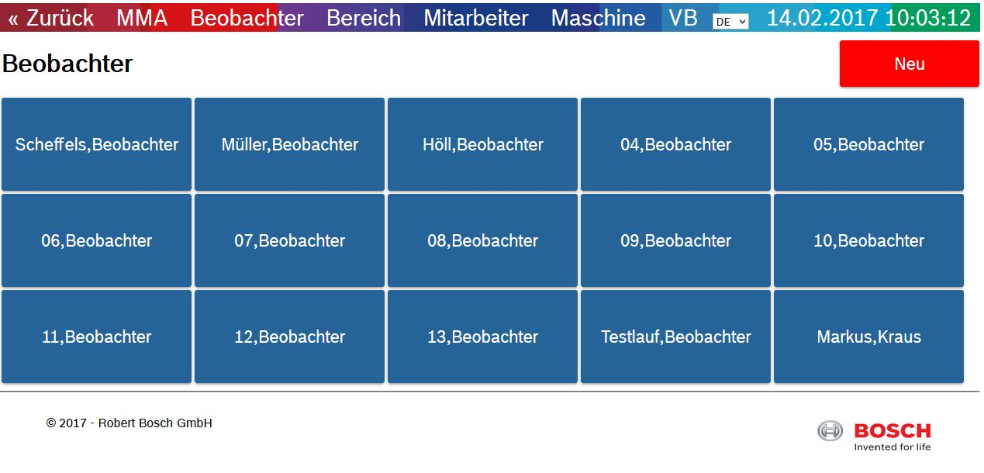
Observer(Beobachter)
This will the list of observers . Please click on New(Neu) button to add new data
8
Electrical Drives | BueP/BPS-IE | 20.09.2016
© Robert Bosch GmbH 2016. Alle Rechte vorbehalten, auch bzgl. jeder Verfügung, Verwertung, Reproduktion, Bearbeitung, Weitergabe sowie für den Fall von Schutzrechtsanmeldungen.

Slide 9
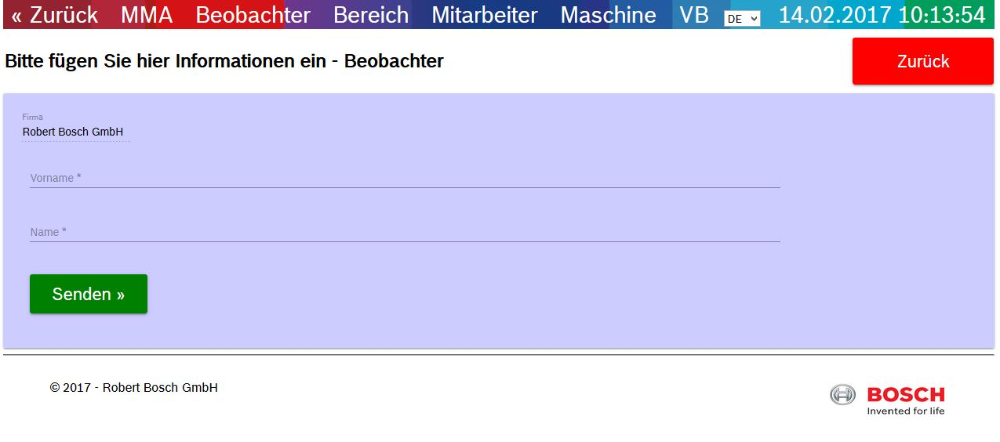
Observer(Beobachter)
Data Entry form will be open to add new data. Same applies for all Data.
9
Electrical Drives | BueP/BPS-IE | 20.09.2016
© Robert Bosch GmbH 2016. Alle Rechte vorbehalten, auch bzgl. jeder Verfügung, Verwertung, Reproduktion, Bearbeitung, Weitergabe sowie für den Fall von Schutzrechtsanmeldungen.

Slide 10
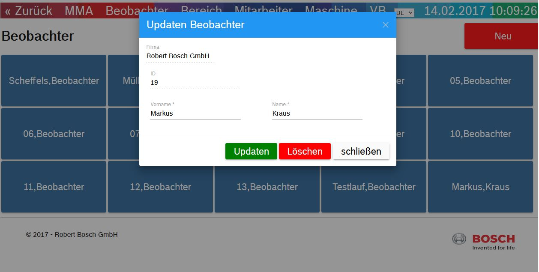
Observer(Beobachter)
Double click on Data button to update or delete the data. Same applies for all data button.
10
Electrical Drives | BueP/BPS-IE | 20.09.2016
© Robert Bosch GmbH 2016. Alle Rechte vorbehalten, auch bzgl. jeder Verfügung, Verwertung, Reproduktion, Bearbeitung, Weitergabe sowie für den Fall von Schutzrechtsanmeldungen.

Slide 11
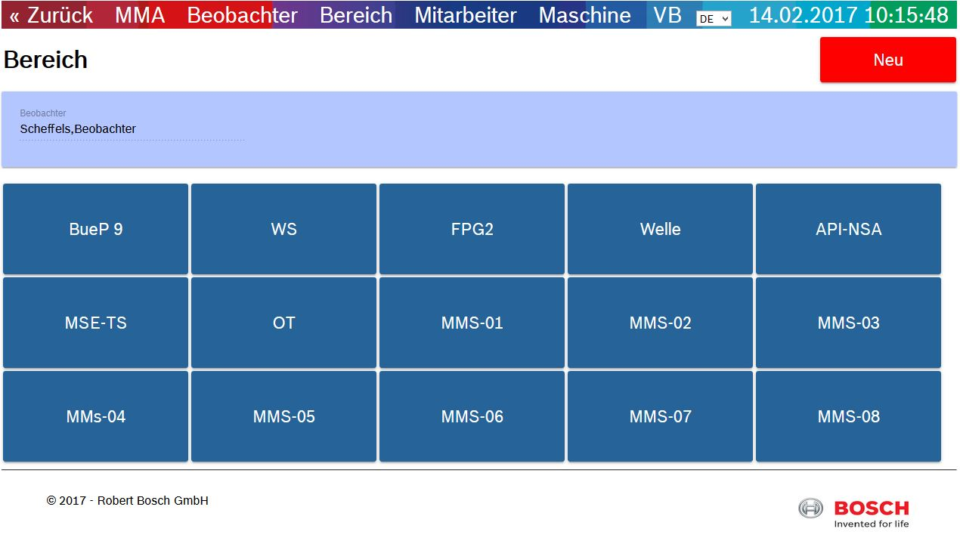
Area(Bereich)
This will the list of areas. Please click on New(Neu) button to add data
11
Electrical Drives | BueP/BPS-IE | 20.09.2016
© Robert Bosch GmbH 2016. Alle Rechte vorbehalten, auch bzgl. jeder Verfügung, Verwertung, Reproduktion, Bearbeitung, Weitergabe sowie für den Fall von Schutzrechtsanmeldungen.

Slide 12
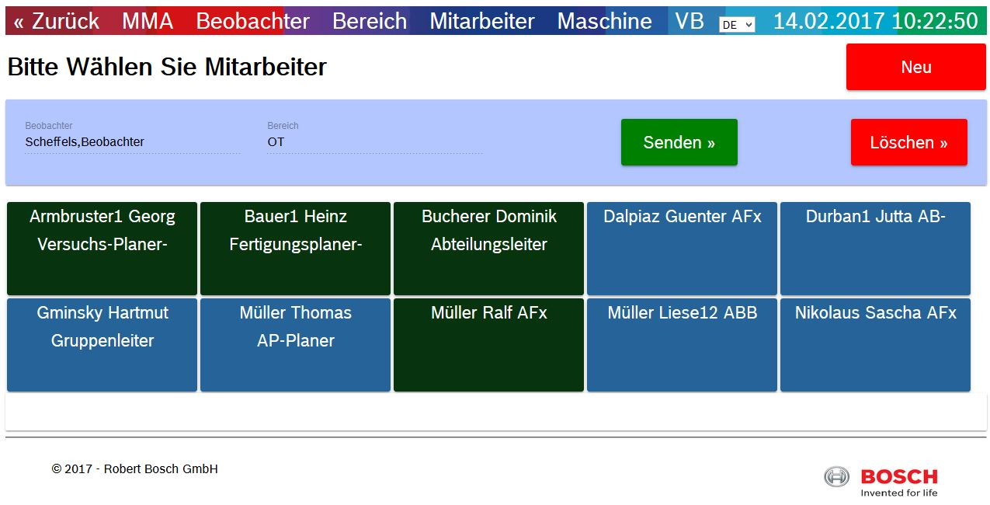
Employee List
This will gives the list of all employees in that area. Select employees and send or delete .
12
Electrical Drives | BueP/BPS-IE | 20.09.2016
© Robert Bosch GmbH 2016. Alle Rechte vorbehalten, auch bzgl. jeder Verfügung, Verwertung, Reproduktion, Bearbeitung, Weitergabe sowie für den Fall von Schutzrechtsanmeldungen.

Slide 13
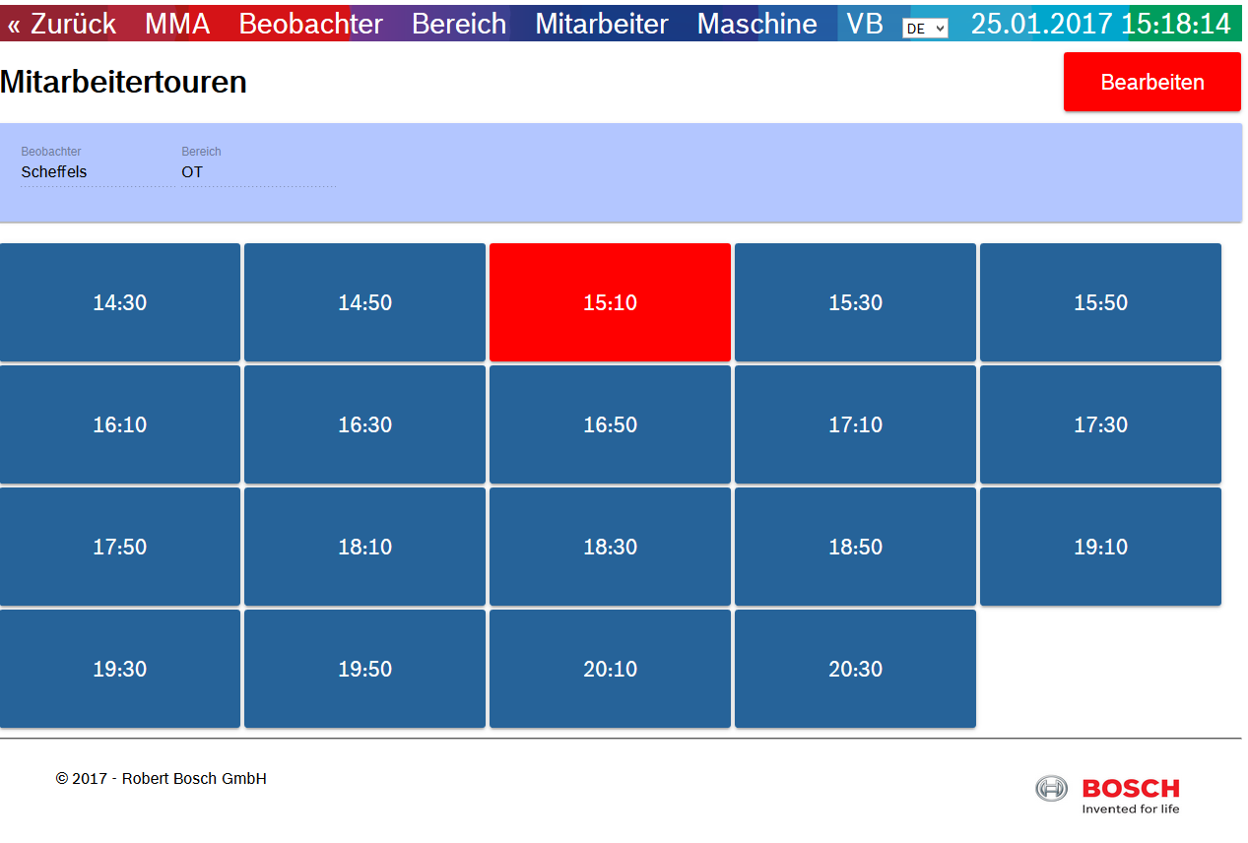
Employee Tour Time
This will gives the list of time slots with red as current
13
Electrical Drives | BueP/BPS-IE | 20.09.2016
© Robert Bosch GmbH 2016. Alle Rechte vorbehalten, auch bzgl. jeder Verfügung, Verwertung, Reproduktion, Bearbeitung, Weitergabe sowie für den Fall von Schutzrechtsanmeldungen.

Slide 14
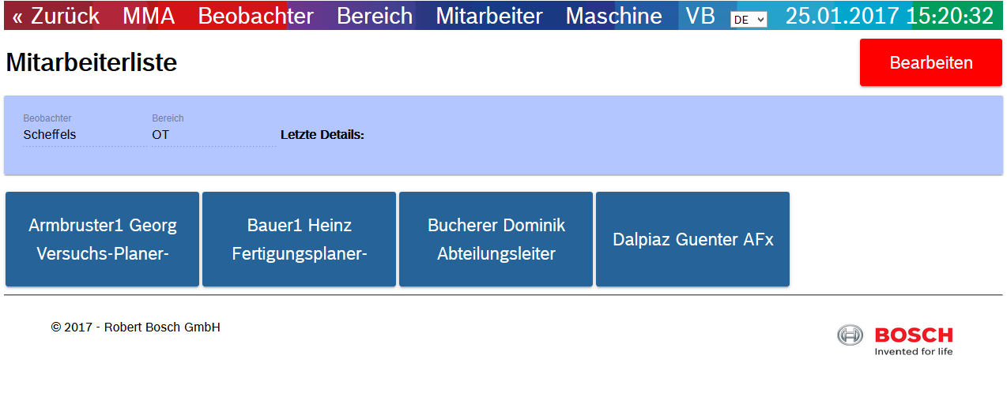
Employee List Selected
This will gives the list of selected employees list
14
Electrical Drives | BueP/BPS-IE | 20.09.2016
© Robert Bosch GmbH 2016. Alle Rechte vorbehalten, auch bzgl. jeder Verfügung, Verwertung, Reproduktion, Bearbeitung, Weitergabe sowie für den Fall von Schutzrechtsanmeldungen.

Slide 15
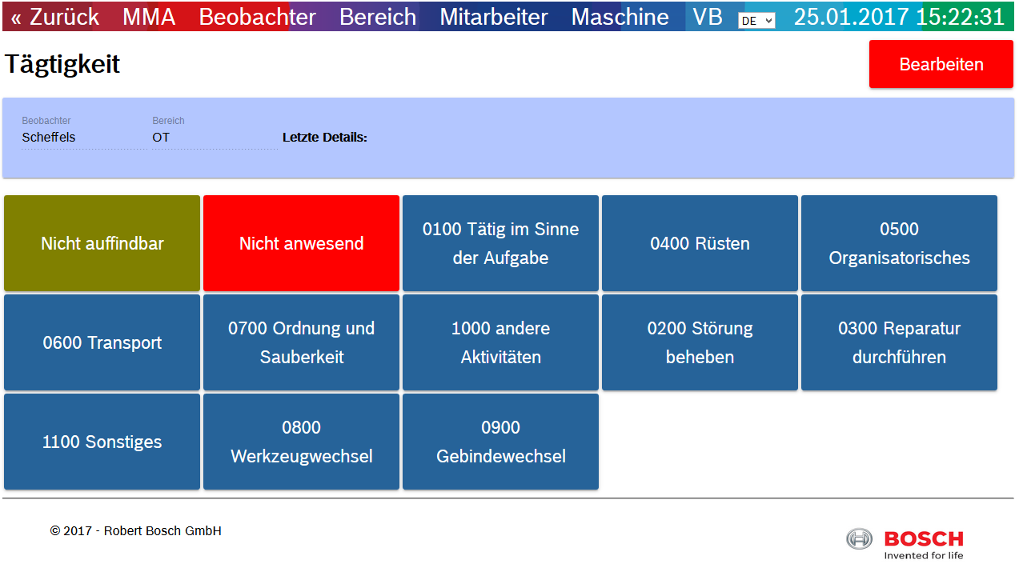
Employee Activities List
This will gives the list of employee activities
15
Electrical Drives | BueP/BPS-IE | 20.09.2016
© Robert Bosch GmbH 2016. Alle Rechte vorbehalten, auch bzgl. jeder Verfügung, Verwertung, Reproduktion, Bearbeitung, Weitergabe sowie für den Fall von Schutzrechtsanmeldungen.

Slide 16
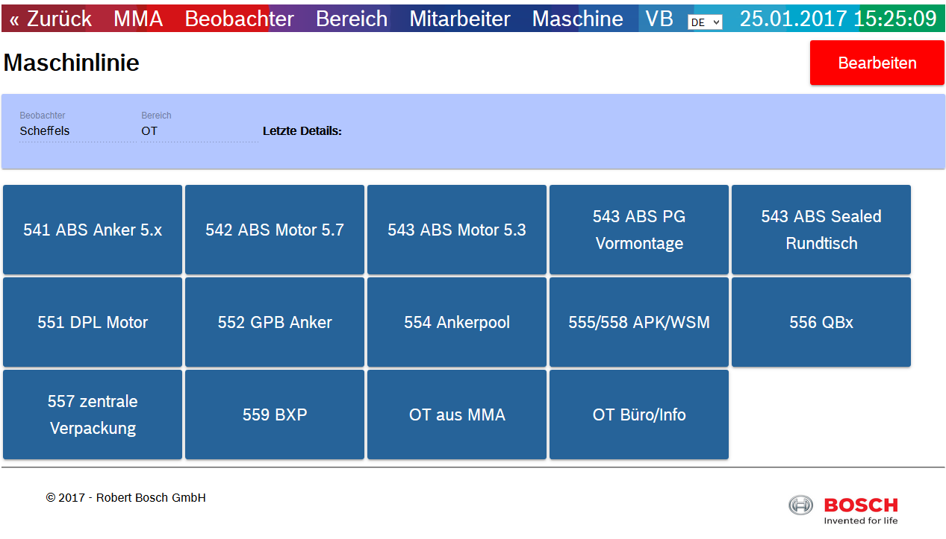
Machine Line List
This will gives the list of machine lines
16
Electrical Drives | BueP/BPS-IE | 20.09.2016
© Robert Bosch GmbH 2016. Alle Rechte vorbehalten, auch bzgl. jeder Verfügung, Verwertung, Reproduktion, Bearbeitung, Weitergabe sowie für den Fall von Schutzrechtsanmeldungen.

Slide 17
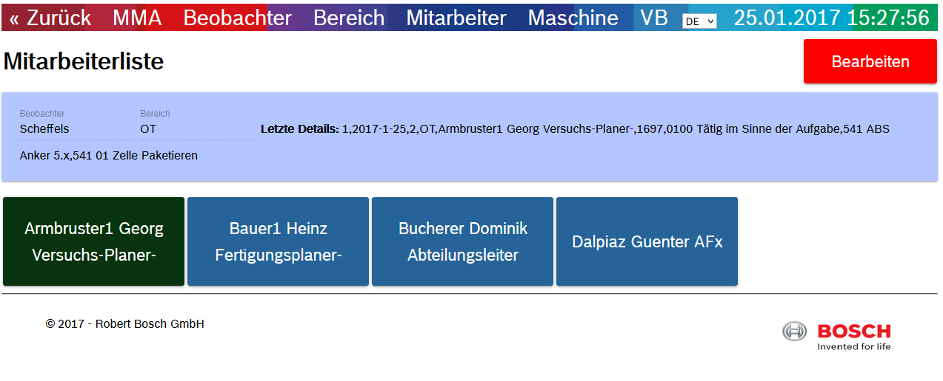
Completed Employee
This will gives the completed employee as in green color with details above
17
Electrical Drives | BueP/BPS-IE | 20.09.2016
© Robert Bosch GmbH 2016. Alle Rechte vorbehalten, auch bzgl. jeder Verfügung, Verwertung, Reproduktion, Bearbeitung, Weitergabe sowie für den Fall von Schutzrechtsanmeldungen.

Slide 18
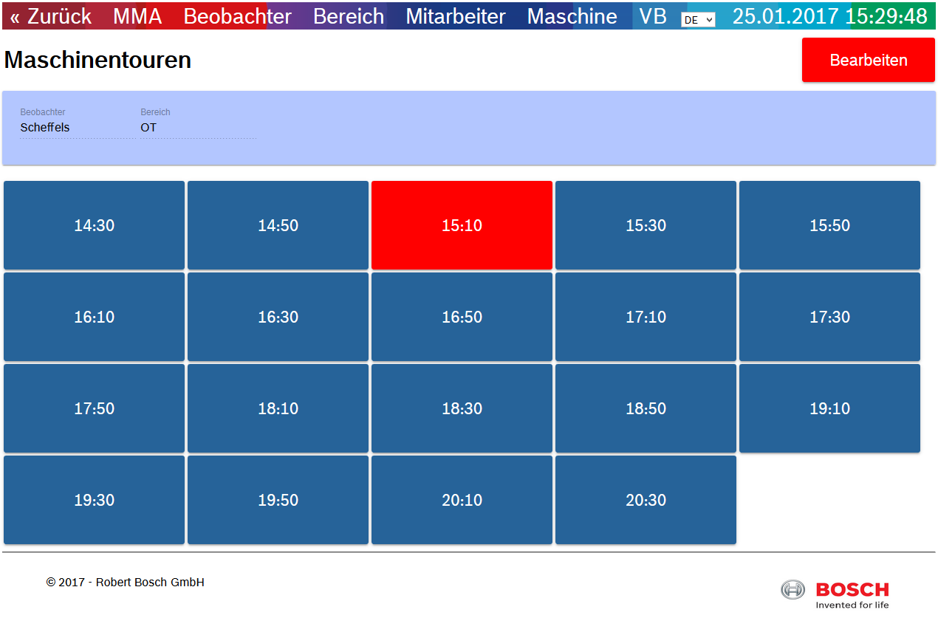
Machine Tour
This will gives the list of time slots for machine line with current time slot in red
18
Electrical Drives | BueP/BPS-IE | 20.09.2016
© Robert Bosch GmbH 2016. Alle Rechte vorbehalten, auch bzgl. jeder Verfügung, Verwertung, Reproduktion, Bearbeitung, Weitergabe sowie für den Fall von Schutzrechtsanmeldungen.

Slide 19
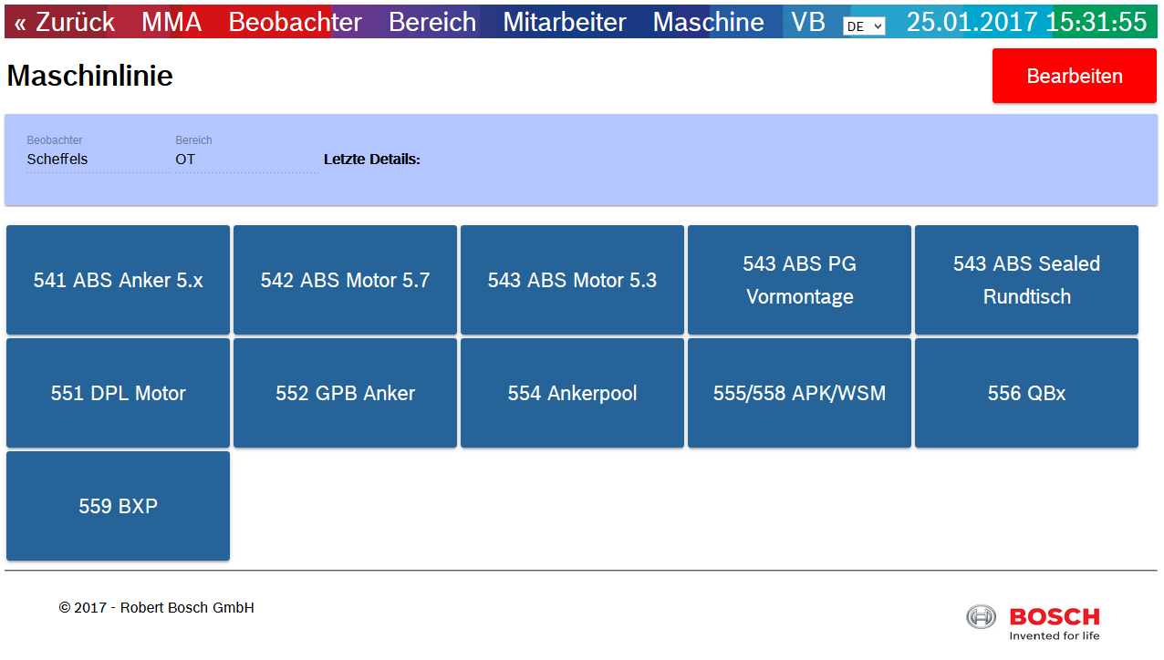
Machine Lines
This will gives the list of machine lines
19
Electrical Drives | BueP/BPS-IE | 20.09.2016
© Robert Bosch GmbH 2016. Alle Rechte vorbehalten, auch bzgl. jeder Verfügung, Verwertung, Reproduktion, Bearbeitung, Weitergabe sowie für den Fall von Schutzrechtsanmeldungen.

Slide 20
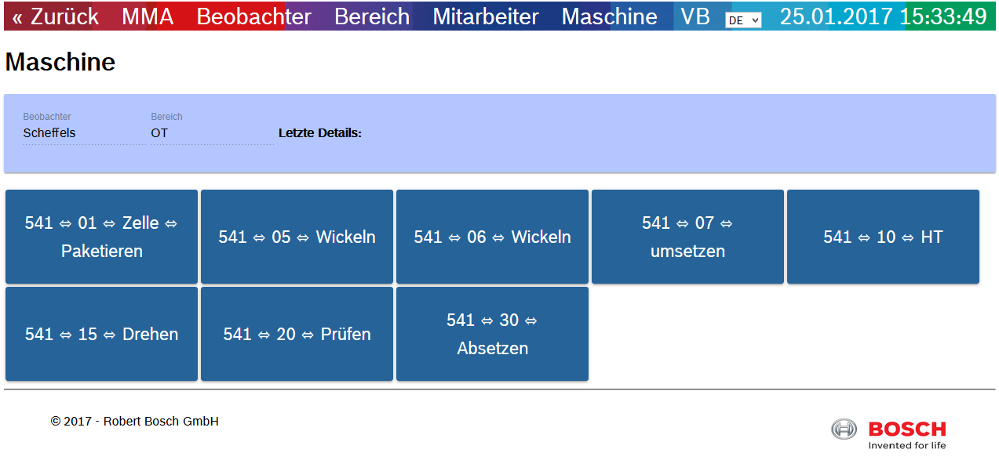
Machines
This will gives the list of machines in that line
20
Electrical Drives | BueP/BPS-IE | 20.09.2016
© Robert Bosch GmbH 2016. Alle Rechte vorbehalten, auch bzgl. jeder Verfügung, Verwertung, Reproduktion, Bearbeitung, Weitergabe sowie für den Fall von Schutzrechtsanmeldungen.

Slide 21
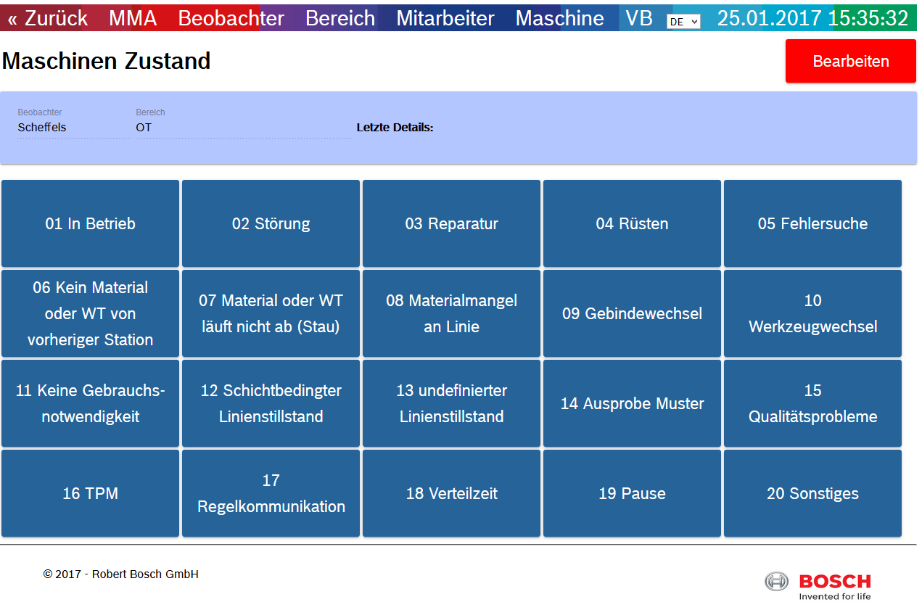
Machine states
This will gives the list of states of machine
21
Electrical Drives | BueP/BPS-IE | 20.09.2016
© Robert Bosch GmbH 2016. Alle Rechte vorbehalten, auch bzgl. jeder Verfügung, Verwertung, Reproduktion, Bearbeitung, Weitergabe sowie für den Fall von Schutzrechtsanmeldungen.

Slide 22
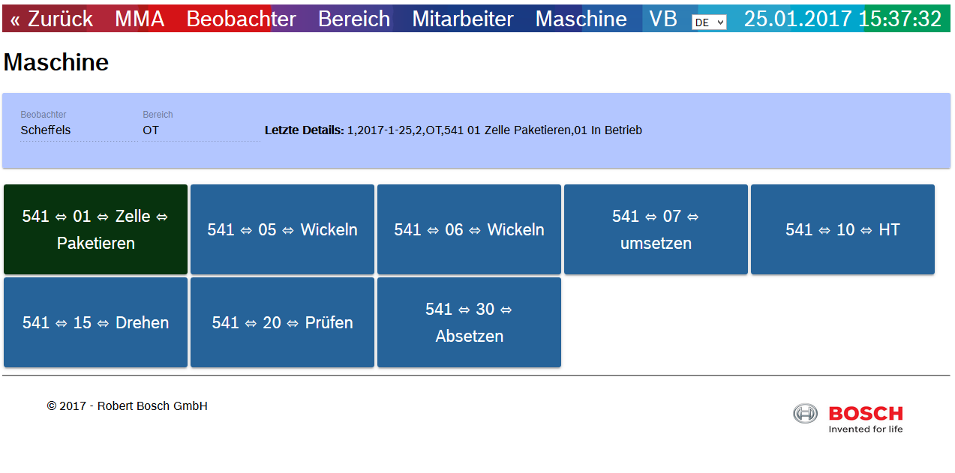
Completed machine
This will gives the list of machines with completed in green and last details
22
Electrical Drives | BueP/BPS-IE | 20.09.2016
© Robert Bosch GmbH 2016. Alle Rechte vorbehalten, auch bzgl. jeder Verfügung, Verwertung, Reproduktion, Bearbeitung, Weitergabe sowie für den Fall von Schutzrechtsanmeldungen.

Slide 23
Machines - Tree structure
The respective ID of place , machine line (Oberort) & machine (Unterort) are saved in the database
Place(Ort)
Machine Line2
(Oberort)
Machine Line 1
(Oberort)
Machine 1
(Unterort)
Machine 2
(Unterort)
Machine 3
(Unterort)
Machine 4
(Unterort)
23
Electrical Drives | BueP/BPS-IE | 20.09.2016
© Robert Bosch GmbH 2016. Alle Rechte vorbehalten, auch bzgl. jeder Verfügung, Verwertung, Reproduktion, Bearbeitung, Weitergabe sowie für den Fall von Schutzrechtsanmeldungen.

Slide 24
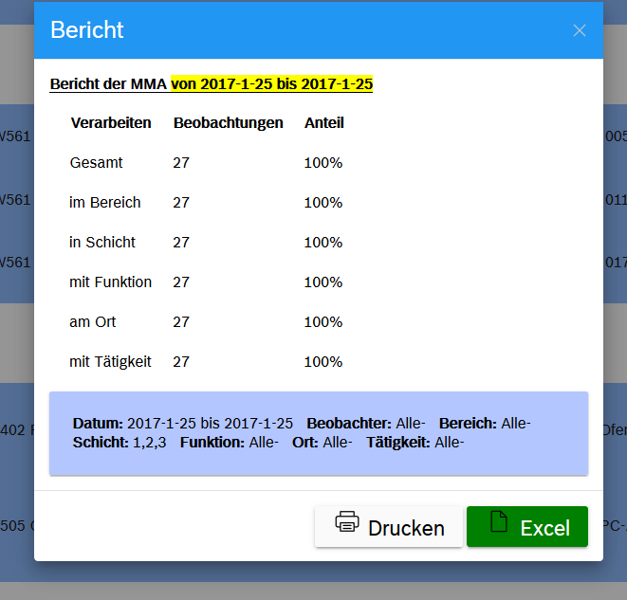
Report
When all the machines and employees are completed the time slot must be green
The analyze can be done by user by selecting appropriate data for machine or employees
The report will be open in pop-up window with all selected details
And Print and Export to excel option will be provided
24
Electrical Drives | BueP/BPS-IE | 20.09.2016
© Robert Bosch GmbH 2016. Alle Rechte vorbehalten, auch bzgl. jeder Verfügung, Verwertung, Reproduktion, Bearbeitung, Weitergabe sowie für den Fall von Schutzrechtsanmeldungen.

